Slide 1



算法设计与分析
刘渝
Liu_yu@hust.edu.cn
2022秋季-华科-计算机
21级大数据

Slide 2

算法分析与设计
第二十四章
单源最短路径

Slide 3
目 录
01、单源最短路径
02、Bellman-ford算法
03、Dijkstra算法
04、差分约束

Slide 4
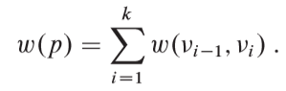
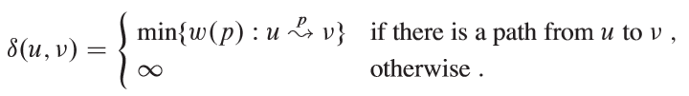
单源最短路径
最短路径问题
给定一个带权重的有向图G=(V,E)和权重函数ω:E→R。图中一条路径p=<v₀,v₁,…,v_{k}>的权重ω(p)是构成该路径的所有边的权重之和：
从结点u到结点v的最短路径权重δ(u,v)定义如下：
成绩评定

Slide 5

单源最短路径
定义
给定一个图G=(V,E)，找出从给定的源点s∈V到其它每个结点v∈V的最短路径。
最短路径的最优子结构
这样最短路径具有最优子结构性：两个结点之间的最短路径的任何子路径都是最短的。
引理24.1 给定一个带权重的有向图G=(V,E)和权重函数ω:E→R。设p=<v₀,v₁,…,v_{k}>为从结点v₀到结点v_{k}的一条最短路径，并且对于任意的i和j，0≤i≤j≤k，设p_{ij}=<v_{i},v_{i+1},…,v_{j}>为路径p中从结点v_{i}到结点v_{j}的子路径，则p_{ij}是从结点v_{i}到结点v_{j}的一条最短路径。（证明略，见P375）

Slide 6
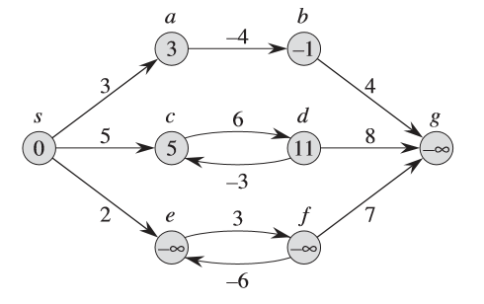
单源最短路径
负权重
权重为负值的边称为负权重的边
如果存在负权重的边，则有可能存在权重为负值的环路，而造成图中最短路径无定义（路径的权重为-∞）。

Slide 7
单源最短路径
环路
如果一条路径中包含两个相同的结点，则该路径包含环路。
不包含环路的路径称为简单路径。
最短路应为简单路径，不包含环路。
对任何简单路径最多包含|V|-1条边和|V|个结点。
不失一般性，假设后续算法寻找的最短路径都不包含环路。

Slide 8
单源最短路径
最短路径的表示
一个结点的前驱结点记为：v.π
前驱结点或者为NIL或者为另一个结点
利用 v.π 的记录可以搜索出最短路径上的所有结点。
前驱子图
一个源点s所诱导的前驱子图定义为G_{π}=(V_{π}，E_{π})，其中，
结点集合V_{π}={v∈V：v.π≠NIL}∪{s}
即V_{π}是源点s和图G中的前驱结点不为NIL的所有结点的集合。
边集合E_{π}={(v.π,v)∈E：v ∈V_{π}-{s}}
即E_{π}是由V_{π}中的结点的π值所“诱导”(induced)的边的集合。
算法终止时，G_{π}是一棵最短路径树。该树包含了从源点s到每个可以从s到达的结点的最短路径。

Slide 9
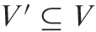
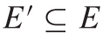
单源最短路径
有向图
设G=(V,E)是一条带权重的有向图，其权重函数为ω:E→R，假定G不包含从s可以到达的权重为负值的环路。此时，所有的最短路径都有定义。
一棵根结点为s的最短路径树是一个有向子图G'=(V’, E’)，这里 ， 。且有以下性质：
（1） V’是图G中从源结点s可以到达的所有结点的集合。
（2） G’形成一棵根结点为s的树。
（3）对于任意结点v∈V’，图G’中从结点s到结点v的唯一简单路径是图G中从结点s到结点v的一条最短路径。

Slide 10
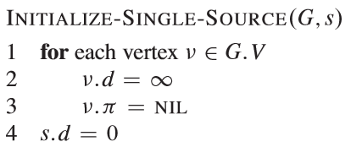
单源最短路径
松弛操作
对于每个结点v，维持一个属性v.d，记录从源点s到结点v的最短路径权重的上界。称v.d为s到v的最短路径估计。
过程INITIALIZE-SINGLE-SOURCE对每个结点的最短路径估计d和前驱结点π进行初始化：
初始化后，
对所有的结点v∈V有，v.π = NIL;
对所有v∈V-{s}的结点有：v.d = ∞；
s.d = 0。
INITIALIZE-SINGLE-SOURCE 的时间：Θ(V)

Slide 11
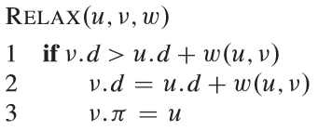
单源最短路径
松弛操作
首先测试一下是否可以对从s到v的最短路径进行改善（即有没有更短的路径）。如果可以改善，则v.d更新为新的最短路径估计值，v的前驱v.π更新为新的前驱结点。
测试：对s到v所经过的最后一个中间结点u，按下列方式计算从s出发，经过u而到达v的路径的权重：
将从结点s到结点u之间最短路径加上结点u到v之间的边的权重，然后与当前的s到v的最短路径估计v.d进行比较，看有没有变小。如果变小，则对v.d和v.π进行更新——这一操作就称为“松弛”
RELAX 的时间：O(1)

Slide 12
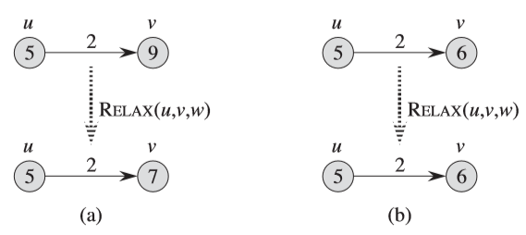
单源最短路径
Example：松弛操作
圆圈中的数字表示每个结点的d值
对边(u,v)进行松弛操作，权重：ω(u,v)=2：
（a）：因为v.d > u.d + ω(u,v)，所以v.d的值减小(9 > 5+2)。
（b）：因为v.d ≤ u.d + ω(u,v)，所以v.d的值没有改变。

Slide 13
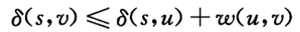
单源最短路径
松弛操作 性质
1. 三角不等式性质
引理24.11 设G=(V,E)为一个带权重的有向图，其权重函数为ω:E→R，设源结点为s。那么对于所有的边(u,v)∈E，有
证明：
假定p是从源结点s到结点v的一条最短路径，则p的权重不会比任何从s到v的其它路径的权重大，因此路径p的权重也不会比这样的一条路径的权重更大：从源结点s到结点u的一条最短路径，再加上边(u,v)而到达结点v的这条路径。
如果s到v没有最短路径，则不可能存在s到v的路径。

Slide 14
单源最短路径
松弛操作 性质
2. 上界性质
引理24.11 设G=(V,E)为一个带权重的有向图，其权重函数为ω:E→R，设源结点为s。该图由算法 INITIALIZE-SINGLE-SOURCE(G,s) 执行初始化。那么对于所有的结点v∈V，v.d≥δ(s,v)。并且该不变式在对图G的边进行任何次序的松弛过程中都保持成立，而一旦v.d取得其下界δ(s,v)后，将不再发生变化。
v.d是s到v的最短路径权重δ(s,v)的上界

Slide 15
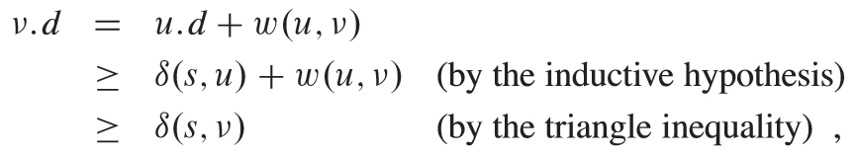
单源最短路径
松弛操作 上界性质 证明
用数学归纳法证明：对于所有的结点v∈V，v.d≥δ(s,v)。注：归纳的主体是松弛步骤的数量。
基础步：INITIALIZE-SINGLE-SOURCE(G,s) 中进行初始化时，对于所有的结点v∈V-{s}，置 v.d=∞ ，而s.d=0 ，显然s.d≥δ(s,s)，而其它的结点 v.d≥δ(s,v)，结论成立。
归纳步：考虑对边(u,v)的松弛操作。
假设在对边(u,v)进行松弛之前，对所有的结点x∈V，都有 x.d≥δ(s,x)。
在对边(u,v)进行松弛的过程中，唯一可能发生改变的d值只有v.d，而如果该值发生变化，则有：
同时，根据计算的规则，在v.d达到其下界δ(s,v)后，就无法再减小
（也不可能增加）。 引理得证。

Slide 16
单源最短路径
非路径性质
推论24.12 给定一个带权重的有向图G=(V,E)，其权重函数为ω:E→R。假定从源结点s到给定点v之间不存在路径，则该图在由算法 INITIALIZE-SINGLE-SOURCE(G,s) 进行初始化后，有
v.d ≥ δ(s,v) = ∞，
并且该等式作为不变式一直维持到图G的所有松弛操作结束。
证明：
因为从源点s到给定点v之间不存在路径，所以δ(s,v)=∞。而根据上界性质，总有v.d≥δ(s,v)，所以，v.d≥δ(s,v)=∞。 得证。

Slide 17
单源最短路径
非路径性质
引理24.13 设G=(V,E)为一个带权重的有向图，其权重函数为ω:E→R，并且边(u,v)∈E。那么在对边(u,v)进行松弛操作RELAX(u,v,ω)后，有v.d≤ u.d+ω(u,v) 。
证明：
如果在对边(u,v)进行松弛操作前，有v.d>u.d+ω(u,v)，则松弛操作时，置v.d=u.d+ω(u,v)。
如果在松弛操作前有v.d≤u.d+ω(u,v)，则松弛操作不会改变v.d和u.d的值，因此在松弛操作后仍有v.d≤u.d+ω(u,v).
得证。

Slide 18
单源最短路径
收敛性质
引理24.14 设G=(V,E)为一个带权重的有向图，其权重函数为ω:E→R。设s∈V为某个源结点， 为图G中从s到v的一条最短路径（u,v∈V）。
假定图G由算法INITIALIZE-SINGLE-SOURCE(G,s)进行初始化，并在这之后进行了一系列边的松弛操作，其中包括对边(u,v)的松弛操作RELAX(u,v,ω)。如果在对边(u,v)进行松弛操作之前的某时刻有u.d=δ(s,u)，则在该松弛操作之后的所有时刻有v.d=δ(s,v) 。

Slide 19
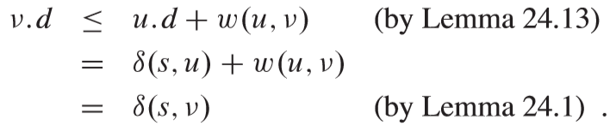
单源最短路径
收敛性质 证明
根据上界性质，如果在对边(u,v)进行松弛前的某个时刻有u.d=δ(s,u)，则该等式在松弛之后仍然成立。
对边(u,v)进行松弛时将有，
而根据上界性质，有v.d≥δ(s,v)。所以有v.d=δ(s,v)，并且该等式在此之后一直保持成立。
得证

Slide 20
单源最短路径
路径松弛 性质
引理24.15 设G=(V,E)为一个带权重的有向图，其权重函数为ω:E→R。设s∈V为某个源结点，考虑从源结点s到结点v_{k}的任意一条最短路径p=<v₀,v₁,…,v_{k}>，v₀=s。
如果图G由算法 INITIALIZE-SINGLE-SOURCE(G,s) 进行初始化，并在这之后进行了一系列边的松弛操作，其中包括对边(v₀,v₁)、 (v₁,v₂)、…、 (v_{k-1},v_{k})按照所列次序而进行的松弛操作，则在所有这些松弛操作之后，有v_{k}.d=δ(s,v_{k})，并且在此之后该等式一直保持。
该性质的成立与其他边的松弛操作及次序无关，即使这些松弛操作是与对p上的边所进行的松弛操作穿插进行的。

Slide 21
单源最短路径
路径松弛 性质 证明
归纳法证明：在最短路径p的第i条边被松弛之后，有v_{i}.d=δ(s,v_{i})
基础步：在对路径p的任何一条边进行松弛操作之前，从初 始化算法可以得出：v₀.d=s.d=δ(s,s)。结论成立，且s.d的取值在此之后不再发生变化。
归纳步：假定依次经过(v₀,v₁)、 (v₁,v₂)、…、 (v_{i-2},v_{i-1})松弛操作之后，v_{i-1} .d =δ(s,v_{i-1})。则在对边(v_{i-1},v_{i})进行松弛操时，根据收敛性质，必有在对该边进行松弛后v_{i}.d=δ(s,v_{i})，并且该等式在此之后一直保持成立。
得证。

Slide 22
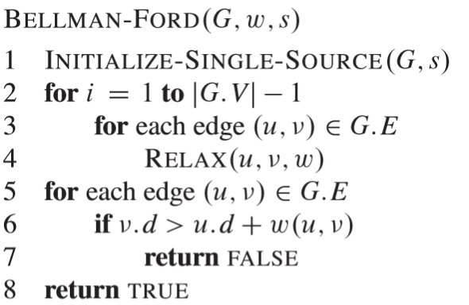
Bellman-ford
Bellman-ford算法可以求解一般情况下的单源最短路径问题
—— 可以有负权重的边，但不能有负权重的环。
设G=(V,E)为一个带权重的有向图，其权重函数为ω:E→R。s∈V为源结点。
Bellman-ford算法通过对边反复进行松弛操作来渐近地降低从源点s到每个结点v的最短路径的估计值v.d，直到该估计值与实际的最短路径权重δ(s,v)相同时为止。
成绩评定
算法返回TRUE当且仅当图G中不包含从源结点可达的权重为负值的环路。

Slide 23
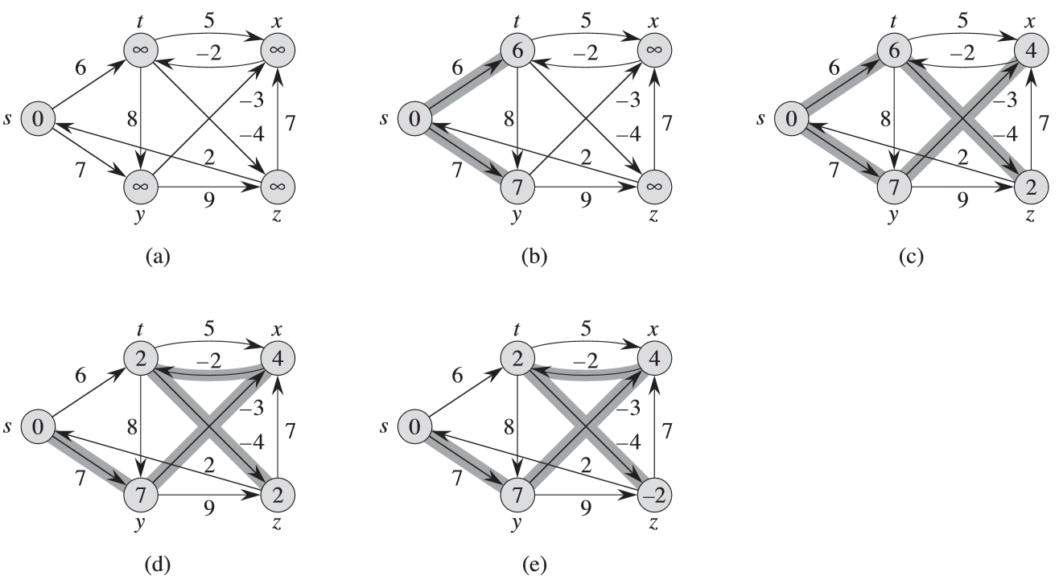
Bellman-ford
Example
例，Bellman-ford算法的执行过程
加了阴影的边表示前驱值：如果边(u,v)加了阴影，则v.π=u.
本例中Bellman-ford算法执行4次松弛操作后返回TRUE。
源结点：s
结点中的数值是结点的d值
初始化后，算法将对图中每条边进行|V|-1次松弛处理：
for循环执行|V|-1次，每次对所有的边进行进行一次松弛处理。

Slide 24
Bellman-ford
运行时间
初始化：Θ(V)
松弛处理：for循环执行|V|-1次，
每次的时间是Θ(E)
Bellman-ford算法总的运行时间是O(VE)
O(E)
Θ(V)
Θ(1)

Slide 25
Bellman-ford
证明
设G=(V,E)为一个带权重的源点为s的有向图，其权重函数为ω:E→R，并假定图G中不包含从源结点s可以到达的权重为负值的环路。
引理24.2 Bellman-ford算法的第2~4行的for循环在执行|V|-1次之后，对于所有从源结点s可以到达的结点v有
v.d=δ(s,v)
v.d到达下界

Slide 26
Bellman-ford
证明
（使用路径松弛性质证明）考虑任意从源结点s可以到达的结点v。设p=<v₀,v₁,…,v_{k}>是从结点s到结点v的任意一条最短路径，这里v₀=s，v_{k}=v。
因为最短路径都是简单路径，所以p中最多包含|V|-1条边，故k≤|V|-1。
同时，算法第2~4行的for循环每次松弛所有的|E|条边，每一次为p最多扩展一条边。所以对序列<v₀,v₁,…,v_{k}>在其第i次松弛操作时，被松弛的边中包含边(v_{i-1},v_{i})，这里i=1,2,…,k。
根据路径松弛性质有：v.d = v_{k}.d = δ(s,v_{k}) = δ(s,v). 得证
引理24.2 Bellman-ford算法的第2~4行的for循环在执行|V|-1次之后，对于所有从源结点s可以到达的结点v有v.d=δ(s,v)

Slide 27
Bellman-ford
性质
引理24.3 对所有结点v∈V，存在一条从源结点s到结点v的路径当且仅当Bellman-ford算法终止时有v.d<∞ 。
证明：（略）
定理24.4（Bellman-ford算法的正确性） 设Bellman-ford算法运行在一个带权重的源点为s的有向图G=(V,E)上，其权重函数为ω:E→R。
如果图G中不包含从源结点s可以到达的权重为负值的环路，则算法将返回TRUE，且对于所有结点v∈V，前驱子图G_{π}是一个根结点为s的最短路径树。
而如果图G中包含一条从源结点s可以到达的权重为负值的环路，则算法将返回FALSE。

Slide 28
Bellman-ford
定理24.4 证明
1）首先证明：如果图G中不包含从源结点s可以到达的权重为负值的环路，则算法将返回TRUE，且对于所有结点v∈V，前驱子图G_{π}是一个根结点为s的最短路径树。
（1）证明：对于所有结点v∈V，在算法终止时，有v.d=δ(s,v) 。
如果结点v是从s可以到达的，则论断可以从引理24.2得到证明。
如果结点v不能从s可达，则论断可以从非路径性质获得。
因此，对于所有结点v∈V，在算法终止时，有v.d=δ(s,v)。
（2）综合前驱子图性质和本论断，可以推导出G_{π}是一棵最短路径树

Slide 29
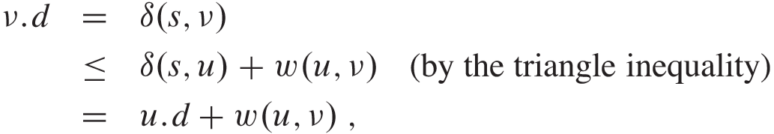
Bellman-ford
定理24.4 证明
1）首先证明：如果图G中不包含从源结点s可以到达的权重为负值的环路，则算法将返回TRUE，且对于所有结点v∈V，前驱子图G_{π}是一个根结点为s的最短路径树。
（3）终止时，算法是否返回TRUE？算法终止时，对所有的边(u,v)∈E，有
因此，算法第6行中没有任何测试可以让算法返回FALSE ( G中不包含从源结点s可以到达的权重为负值的环路），因此一定返回TRUE值。

Slide 30
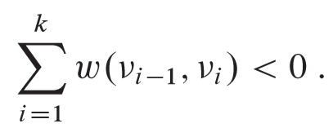
Bellman-ford
定理24.4 证明
2）然后证明：如果图G中包含一条从源结点s可以到达的权重为负值的环路，则算法将返回FALSE。
假定图G包含一个权重为负值的环路，并且该环路可以从源结点s到达。设该环路为c=<v₀,v₁,…v_{k}>，这里v₀=v_{k}。
因为环路的权重为负值，所以有：
(24.1)

Slide 31
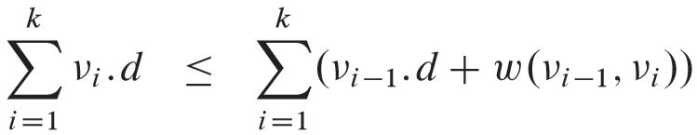
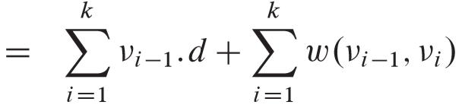
Bellman-ford
定理24.4 证明
2）然后证明：如果图G中包含一条从源结点s可以到达的权重为负值的环路，则算法将返回FALSE。
反证法证明：假设此种情况下Bellman-ford算法还是返回TRUE值。对所有的i=1,2,…,k，
将环路c上的所有这种不等式都加起来，有：

Slide 32
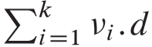
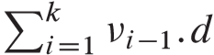
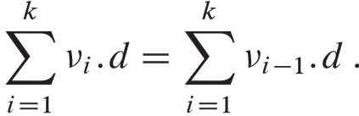
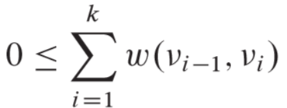
Bellman-ford
定理24.4 证明
2）然后证明：如果图G中包含一条从源结点s可以到达的权重为负值的环路，则算法将返回FALSE。
由于v₀=v_{k}，环路c上面的每个结点在上述求和表达式 和 中都刚好各出现一次。因此有
即 与 相矛盾
因此，如果图G中不包含从源结点s可以到达的权重为负值的环路，则算法将返回TRUE，否则返回FALSE。 得证。

Slide 33
Dijkstra算法
Dijkstra算法解决带权重的有向图上单源最短路径问题。
该算法要求所有边的权重均为非负值，即对于所有的边(u,v)∈E，ω(u,v)≥0，—— 不能有负权重的边和环
Dijkstra算法是一个贪心算法：每次总是选择V-S集合中最短路径估计值最小的结点加入S中。

Slide 34
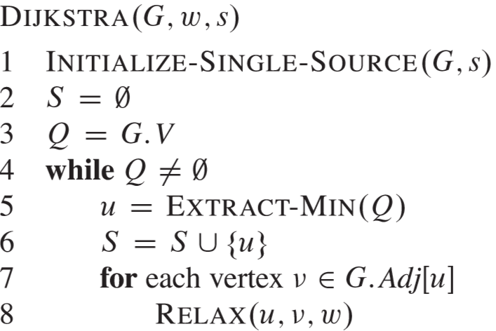
Dijkstra算法
代码分析
对所有结点的d值和π值初始化，s.d=0.
算法维护一个结点集合S，集合中的每个结点都已经求出从s到该结点的最短路径。
对Q初始化
算法从结点集V-S中选择当前最短路径估计最小的结点u，将u从Q中删除，并加入到S中，u.d就是源结点s到u的最短路径的长度。这里Q是一个最小优先队列，保存结点集V-S。
然后对所有从u出发的边进行松弛。然后重复上述过程，直到Q=Ø。

Slide 35
Dijkstra算法
代码分析
s.d=0，s是从Q中第一个被选中的结点。
每个结点有且仅有一次机会被从Q中抽取并加入S中。一旦u被从Q中抽取出来，u.d就是s到u的最短路径长度（不再改变，上界性质）。
u加入S后，对从u出发的边的(u,v)进行松弛。而如果v.d变小，则是因为存在从s经过u到达v的更短路径所致。此时，修改v.d=u.d +ω(u,v)，v.π=u，即最短路径上v结点的新前驱为u。
while循环总共执行了|V|次

Slide 36
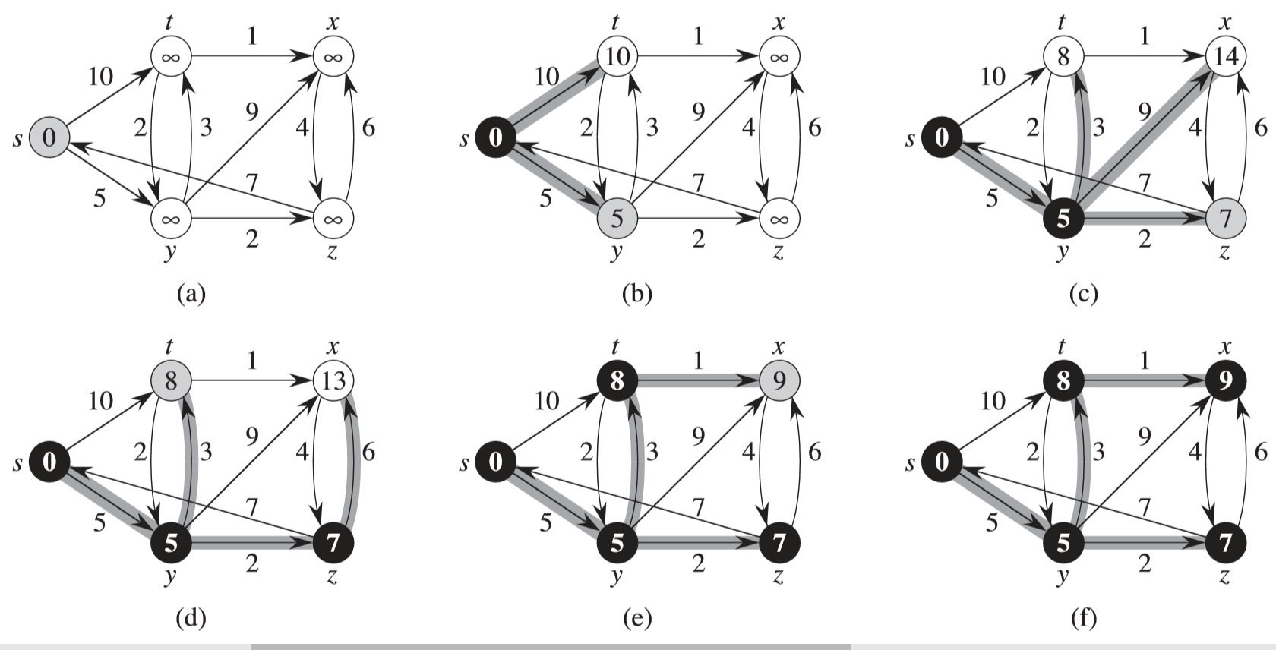
Dijkstra算法
Example
源结点：s
开始的时候s∈S
结点中的数值是s到该结点的最短路径的估计值
例， Dijkstra算法执行过程
加了阴影的边表明前驱值（当前u出发的边）
黑色结点属于S，白色结点属于V-S。加阴影的结点是算法下一次循环将选择加入S的点。

Slide 37
Dijkstra算法
证明
定理24.6（Dijkstra算法的正确性）设Dijkstra算法运行在带权重的有向图G=(V,E)上。如果所有边的权重为非负值，则在算法终止时，对于所有结点u∈V，有u.d=δ(s,u)。
证明：利用循环不变式证明
循环不变式：算法在while语句的每次循环开始前，对于每个结点u∈S，有u.d=δ(s,u)
只需证明：对于每个结点u∈V，当u被加入到S时，有u.d=δ(s,u)。
注：一旦u加入S，就不会再修正u.d。且根据上界性质，该等式将一直保持

Slide 38
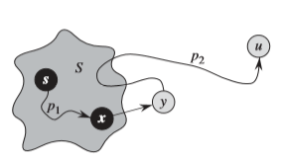
Dijkstra算法
证明
（1）初始化：初始时，S=Ø，因此循环不变式直接成立。
（2）保 持：在每次循环中，对于加入到集合S中的结点u而言， u.d=δ(s,u)。
用反证法证明：设结点u是第一个在加入到集合S时u.d≠δ(s,u)的结点。
由于s是第一个加入到集合S中的结点，并且s.d= δ(s,s)=0，所以u≠s，并且在u即将加入S时，S≠Ø，因为S中至少包含了s。
故，此时必存在至少一条从s到u的路径（否则，根据非路径性质将有u.d=δ(s,u) =∞，与假设的u.d≠δ(s,u)相矛盾，故这样路径一定存在），这样也必存在一条从s到u的最短路径，记为p。
一定存在s到u的最短路径p

Slide 39
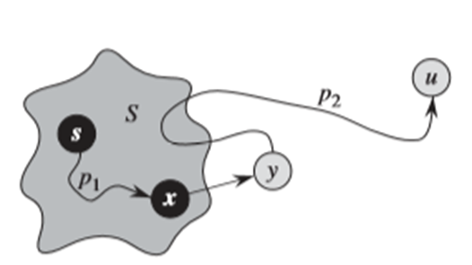
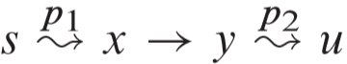
Dijkstra算法
证明
考虑路径p上第一个满足y∈V-S的结点y，并设y的前驱是结点x，x∈S，如图所示。路径分为：
则有：在结点u加入到集合S时，应有y.d=δ(s,y)。
这是因为x∈S，u是第一个u.d≠δ(s,u)的结点，在将x加入到集合S时，有x.d=δ(s,x)，y是x的邻接点，所以此时边(x,y)将被松弛。由于y是最短路径p上的结点，根据最短路径的最优子结构性和收敛性质，此时应有y.d=δ(s,y)。
注：x有可能是s本身，y也有可能是u本身（事实上也只能是u本身，除非δ(y,u)=0 ）。

Slide 40
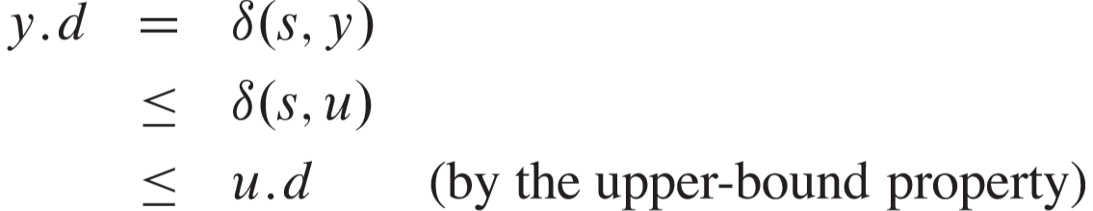
Dijkstra算法
证明
因为结点y是从结点s到结点u的一条最短路径上位于u前面的一个结点，所以应有δ(s,y)≤ δ(s,u)，因此
而在算法第5行选择结点u时，结点u和y都还在集合V-S里，所以有u.d≤y.d（思考为什么）。因此上式的不等式事实上只能是等式，即：
这与假设的u.d≠δ(s,u)相矛盾。因此假设不成立。所以，u在加入S时，将有u.d=δ(s,u)，该等式在随后的循环中一直保持。

Slide 41
Dijkstra算法
证明
终止：在算法终止时，Q=Ø，S=V。
根据前面保持性的证明，终止时对于所有的结点u∈V，有u.d=δ(s,u)。
证毕
推论24.7 如果在带权重的有向图G=(V,E)上运行Dijkstra算法，其中的权重皆为非负值，源结点为s，则在算法终止时，前驱子图G_{π}是一棵根结点为s的最短路径树。
从定理24.6和前驱子图性质可证（证明略）。

Slide 42

Dijkstra算法
运行时间
根据算法的处理规则，每个结点u仅被加入集合S一次，邻接链表Adj[u]中的每条边在整个运行期间也只被检查一次。因此算法第7-8行的for循环执行次数总共为|E|次（即松弛判定总次数）。
Dijkstra算法的总运行时间依赖于最小优先队列Q的实现。
如果用线性数组(无序或者按序插入)实现，每次找d最小的结点u需要O(V)的时间，所以算法的总运行时间为O(V²+E)=O(V²)。
如果用二叉堆实现，每次找d最小的结点u需要O(lgV )的时间，所以算法的总运行时间为O((V+E)lgV )。
如果用斐波那契堆实现，算法的总运行时间可以改善至O(VlgV+E )。

Slide 43
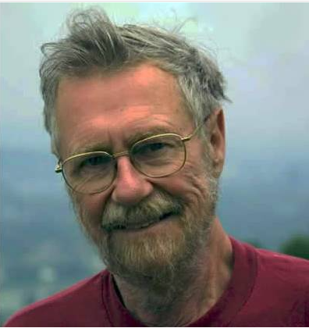
Dijkstra算法
人物
有效的程序员不应该浪费很多时间用于程序调试，他们应该一开始就不要把故障引入。
只培养你个人的才智（那会随你进入坟墓的东西）是不够的，你必须教会其他人如何去发挥他们的才智。你越关注这两个挑战，你越会清楚的看到它们只不过是同一枚硬币的两个面：自学是去发现什么东西是可以被教会的
Dijkstra是结构化程序设计之父，发展了堆栈的概念，使之用于整个编译，著名论断：Go To语句太容易把程序弄乱，应从一切高级语言中去掉；只用三种基本控制结构就可以写各种程序，而这样的程序可以由上而下阅读而不会返回
“死锁”（Deadly embrace）这一术语是Dijkstra发明的。
艾兹格·迪科斯彻
（图灵奖获得者）
Notes:
他是计算机先驱之一，他开发了程序设计的框架结构，是结构化程序设计之父。他一生致力于把程序设计发展成一门科学，并获得过图灵奖。

Slide 44
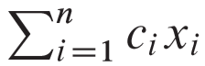
差分约束
差分约束与最短路径
线性规划：给定一个m╳n的矩阵A、一个m维的向量b和一个n维的向量c。试找一n维向量x，使得在Ax≤b的约束下，目标函数 最大。
本节讨论线性规划的一个特例：差分约束系统。
成绩评定

Slide 45
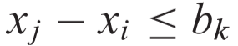
差分约束
差分约束系统
在一个差分约束系统中，线性规划矩阵A的每一行包括一个1和一个-1，其它所有项皆为0。由Ax≤b给出的约束条件形式上是m个涉及n个变量的差额限制条件(difference constraints)，每个约束条件是以下简单的线性不等关系：
这里1≤i，j≤n，i≠j，并且1≤k≤m。

Slide 46
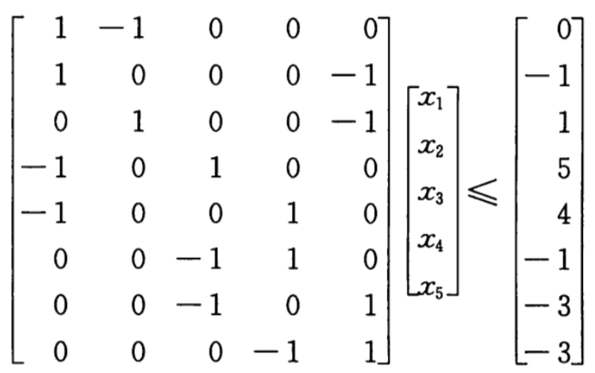
差分约束
Example 差分约束系统
例：一个满足下列条件的5维向量x=(x_{i})的问题：

Slide 47
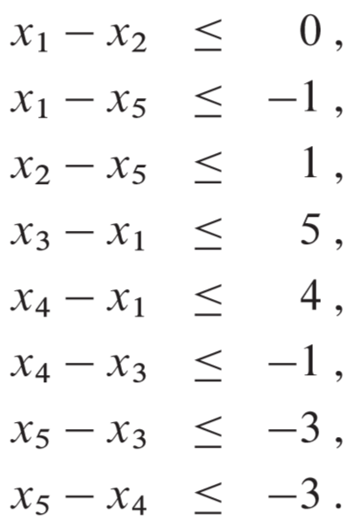
差分约束
Example 差分约束系统
找一组满足上述约束条件的解。
问题可能的答案有：x=(-5,-3,0,-1,-4)、 x’=(0,2,5,4,1)等多组可行解

Slide 48
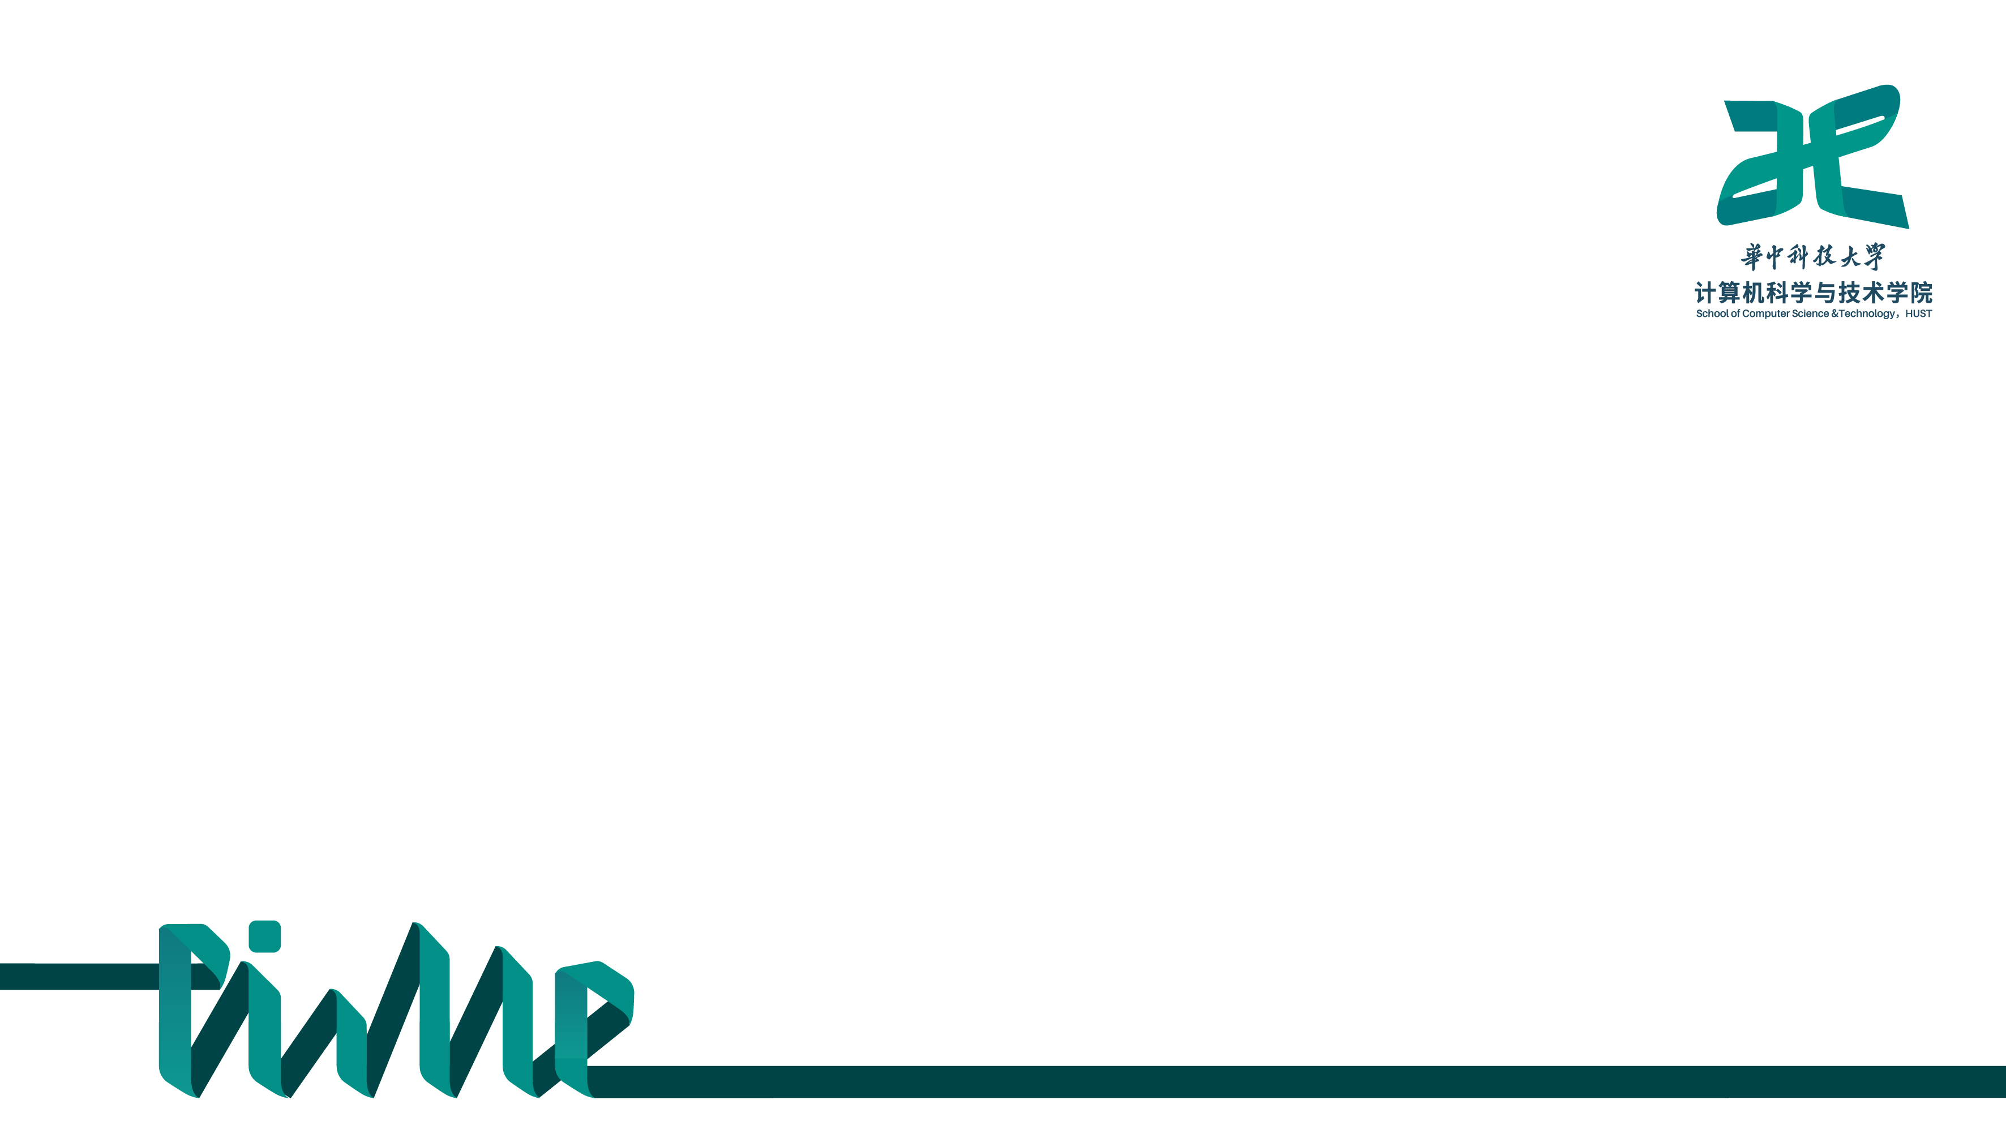

思考：
x=(-5,-3,0,-1,-4)、 x’=(0,2,5,4,1)等多组可行解
这些解之间是否存在规律

Slide 49

吉普赛读心术

Slide 50



读心术
请你任意选择一个两位数（或者说，从10~99之间任意选择一个数），把这个数的十位与个位相加，再用任意选择的这个数减去这个相加之后的和。
例如：你选的数是88，然后8+8=16，然后88-16=72
在右图中找出与得出的数所相应的图形，并把这个图形牢记心中，水晶球会显示那个图形！

Slide 51
差分约束
差分约束系统
这些解之间的一个基本关系是：
引理24.8 设向量x=(x₁,x₂,…,x_{n})为差分约束系统Ax≤b的一个解，设d为任意常数，则x+d=(x₁+d,x₂+d,…, x_{n}+d)也是个该差分约束系统的一个解。
证明：
根据约束条件，对每对x_{i}和x_{j}，(x_{i}+d)-(x_{j}+d)=x_{i}-x_{j}。因此若向量x满足Ax≤b，则向量x+d也满足Ax≤b。

Slide 52
差分约束
差分约束系统 应用举例
未知变量x_{i}代表事件发生的时间，每个约束条件给出的是在两个时间之间必须间隔的最短时间。
比如，设这些事件是产品装配过程中的步骤：
如果在时刻x₁使用一种需要两个小时才能风干的粘贴剂材料，则下一个步骤需要2个小时后等粘贴剂干了之后才能在时刻x₂安装部件。这样就有约束条件x₂≥x₁+2，亦即x₁-x₂≤-2等。

Slide 53
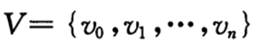
差分约束
约束图
在一个Ax≤b的差分约束系统中，将m╳n的矩阵A看成是一张有n个结点和m条边构成的图的邻接矩阵的转置。
定义
对给定的差分约束系统Ax≤b，其对应的约束图是一个带权重的有向图G=(V,E)，这里，
相当于结点v_{i}对应未知变量x_{i}， i=1,2,…,n
v₀是虚设的一个结点，当作图的源点
每条有向边对应一个不等式，(v₀,v_{i})是从新增的v₀到其他所有结点的边

Slide 54
差分约束
约束图
（1）结点集合：约束图中引入一个额外的结点v₀，从其出发可以达到其他所有结点。因此结点集合V由代表每个变量x_{i}的结点v_{i}和额外的结点v₀组成。
（2）边集合：边集合E包含代表每个差分约束的边，同时包含v₀到其他所有结点的边(v₀,v_{i})，i=1,2，…，n。
（3）边的权重：如果x_{j}-x_{i}≤b_{k}是一个差分约束条件，则边(v_{i},v_{j})的权重记为ω(v_{i},v_{j}) = b_{k}，而从v₀出发到其他结点的边的权重ω(v₀,v_{j})=0。

Slide 55
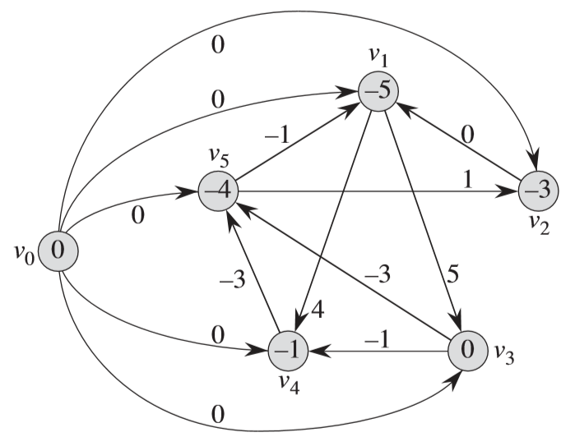

差分约束
约束图
结点中的数值是δ(v₀,v_{i})
结点集合V由代表每个变量x_{i}的结点v_{i}和额外的结点v₀组成
边集合E包含代表每个差分约束的边，同时包含v₀到其他所有结点的边(v₀,v_{i})
边(v_{i},v_{j})的权重记为ω(v_{i},v_{j}) = b_{k}， ω(v₀,v_{j}) = 0
Notes:
被减数是入度 减数是出度 x1-x2 对应 v1入度 v2出度

Slide 56
差分约束
约束图 性质
定理24.9 给定差分约束系统Ax≤b，设G=(V,E)是该差分约束系统所对应的约束图。
(1) 如果图G不包含权重为负值的回路，则
是该系统的一个可行解。
(2) 如果图G包含权重为负值的回路，则该系统没有可行解.
证明：考虑任意一条边(v_{i},v_{j})∈E，根据三角不等式有：
即：

Slide 57
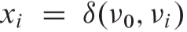
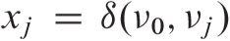
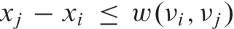
差分约束
约束图 证明
证明：考虑任意一条边(v_{i},v_{j})∈E，根据三角不等式有：
即：
因此，令 和 ， 则x_{i}和x_{j}满足对应边(v_{i},v_{j})的差分约束条件
ω(v_{i},v_{j}) = b_{k}
因此， 是问题的一个可行解。（前提：不包含权重为负的环路）。

Slide 58
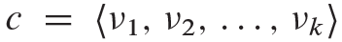
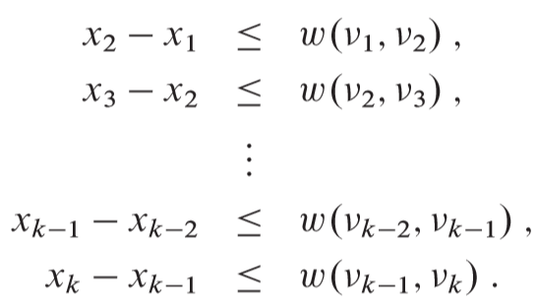
差分约束
约束图 证明
而如果约束图包含权重为负值的环路，不失一般性，设权重为负值的环路为
这里v₁=v_{k}。环路c对应下面的差分约束条件组：
不等式左侧求和，等于0。( v₁=v_{k} ，所有v_{i}相互抵消)
不等式右侧求和，等于环路c的权重ω(c)，且有：0 ≤ ω(c)
这与c是权重为负值的环路相矛盾。故该组不等式无解。

Slide 59
差分约束
约束图 求解
由定理24.9可得，可以使用Bellman-Ford算法来求解差分约束系统（思考为什么是Bellman-Ford算法？）。
约束图中含有从源结点v₀到其他所有结点的边,若存在权重为负值的环路，则都可以从结点v₀到达。则，
如果Bellman-Ford算法返回TRUE，则最短路径权重δ(v₀,v_{i}),i=1,2, …, n,给出该系统的一个可行解。
如果算法返回FALSE，则该系统无解。

Slide 60
差分约束
约束图 求解
结点中的数值是δ(v₀,v_{i})；
该例的一个最短路径权重提供的可行解是：x=(-5, -3, 0, -1, -4);
同时，对于任意常数d，(d-5,d-3,d,d-1,d-4)也是问题的解 (引理24.8)。

